Slide 1
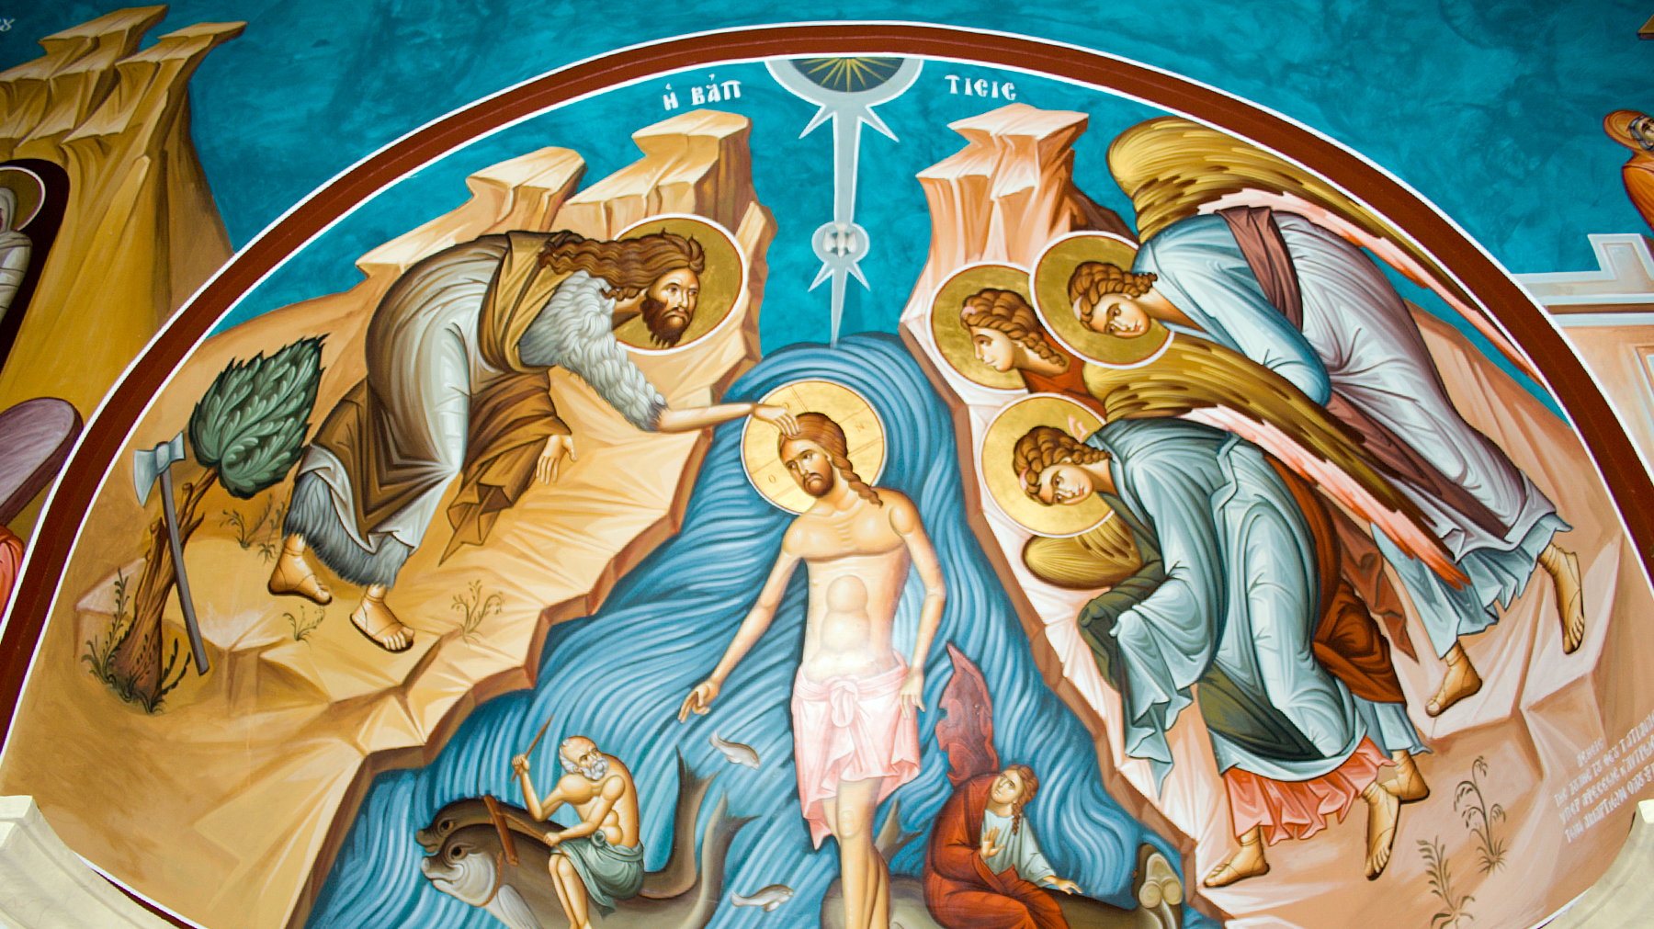
BIENVENIDOS

Slide 2
Presentación de los asistentes
¿Cuál es tu nombre?
¿A qué te dedicas?
¿Cuál es tu edad?
¿Cuál es tu experiencia en la Iglesia ?

Slide 3
El Gran envío
Mateo 28, 16-20:
“Los once discípulos fueron a Galilea, al cerro donde Jesús los había citado.
Al verlo se postraron ante él los mismos que habían dudado. Se acercó Jesús y les habló así: “Se me ha dado todo poder en el cielo y en la tierra. Vayan y hagan discípulos a todos los pueblos, bautícenlos para consagrárselos al Padre y al Hijo y al Espíritu Santo, y enséñenles a guardar todo lo que les mandé; miren que yo estoy con ustedes cada día hasta el fin del mundo.”

Slide 4
¿Cuál de estos verbos elegirías como el núcleo de todo el mandato de Jesús: ir hacer bautizar o enseñar?

Slide 5
La respuesta correcta es:
hacer
discípulos

Slide 6
¿Qué queremos decir con hacer discípulos?
Discípulo. Proviene del griego “mathetes” que significa “aprender”. De esta palabra viene la palabra matemáticas.
Ser un discípulo de Jesús es estar embarcado en un camino de aprendizaje de toda una vida, el cual tiene por objeto aprender de Jesús.
HACER DISCÍPULOS significa comprometerse a caminar con Jesús como maestro.
¿A cuántas personas de la parroquia describe esta palabra?

Slide 7
¿Qué queremos decir con hacer discípulos?
Tenemos un problema muy serio: los miembros de nuestra parroquia son quienes están llamados a hacer discípulos, pero muchos no se han hecho discípulos ellos mismos.
La mayoría de los adultos ve la formación religiosa como algo opcional y no como esencial.
Los miembros de nuestra parroquia tienen más educación y son más profesionales que nunca en la historia; pero en asuntos de fe, teología, Biblia y vida espiritual tiene el nivel de los niños del catecismo.

Slide 8
¿Qué queremos decir con hacer discípulos?
En los últimos cincuenta años hemos visto un cambio social como nunca antes en la historia. Antes bastaba con bautizar a los bebés, que siendo niños tomaran su doctrina para la primera comunión. Si asistían a una escuela católica considerábamos que tenían una buena formación religiosa y esperar a que se casaran por la Iglesia. Pero hoy eso no funciona.
Muchas familias hoy en día sienten una carga porque sus hijos o sus nietos han abandonado la fe. Y creen que es su culpa. A fin de cuentas, hicieron lo mismo que sus padres hicieron con ellos.
Pero las circunstancias no son las mismas.

Slide 9
¿Cómo hacemos discípulos?
Si un discípulo es aquel que aprende, aquel que desea crecer, que está sediento de conocimiento
¿cómo se hace para que esto ocurra?
Esa sed es la que llamamos evangelización.
Ser evangelizado no sólo es escuchar maravillosas verdades y conocerlas, sino encontrarse con Jesús como alguien vivo y real. Es entonces cuando deseamos caminar por su senda, anhelar su verdad y buscar vivir su vida.
gran parte de nuestra gente nunca ha conocido a Jesús personalmente y, por lo tanto, no tiene sed de Él.

Slide 10
¿Qué proponemos?
Revivir el camino que la Iglesia usó en los primeros siglos para hacer discípulos. Este camino hoy en día se llama catecumenado, o reiniciación cristiana.
Un error muy común en los párrocos es pensar que las personas de las parroquias saben todos lo mismo y tienen un mismo nivel de catecismo, moral y espiritualidad.
Es necesario volver a explicar todo como si nunca se hubiera explicado.
¿Cómo evangelizaban los Apóstoles? No tenían templos, ni la Biblia estaba terminada, ni escuelas, ni libros…

Slide 11
¿Qué es el catecumenado?
Es el proceso para aprender a ser cristiano

Slide 12
catecumenado
KATEKEO = instrucción
“ser instruido”

Slide 13
catecumenado
KATEKEO = instrucción
“ser instruido”

Slide 14
1Co 1, 19-21
Pues dice la Escritura:
Destruiré el saber de los sabios,
desecharé la cordura de los cuerdos.
¿Dónde está un sabio?, ¿Dónde está un docto?, ¿Dónde está un estudioso de este mundo? ¿Acaaso Dios no hizo una necedad la sabiduría de este mundo?

Slide 15
1Co 1, 19-21
Porque, el mundo no conoció a Dios por medio de la sabiduría de este mundo, sino que quiso que el mundo se salvara
por medio de la torpeza de la predicación
(en griego predicación se dice: kerigma).

Slide 16
Pero antes…
Necesitamos preparar el terreno:
para ello, primero viviremos una etapa previa que he titulado Pre-catecumenado.
El cual tiene el siguiente esquema:

Slide 17
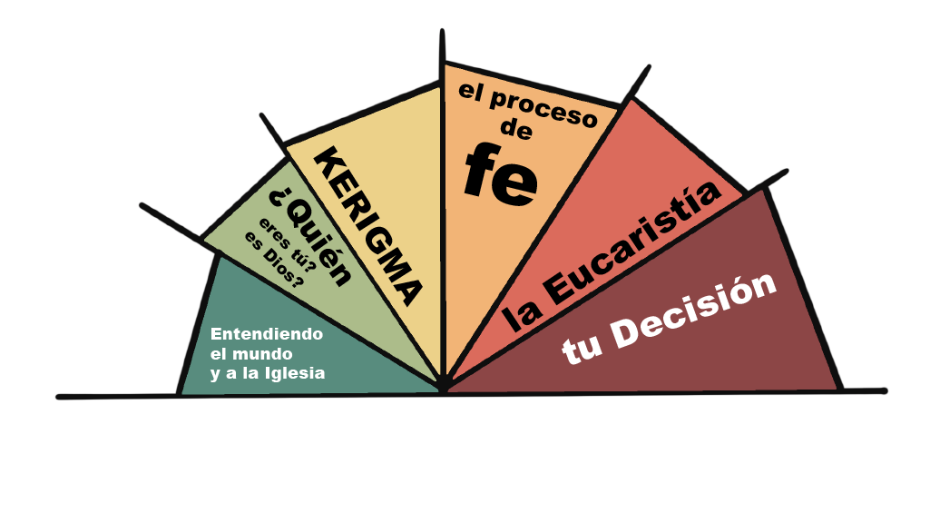

Slide 18
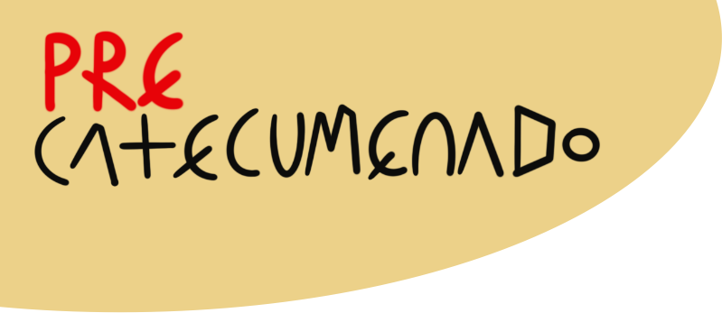
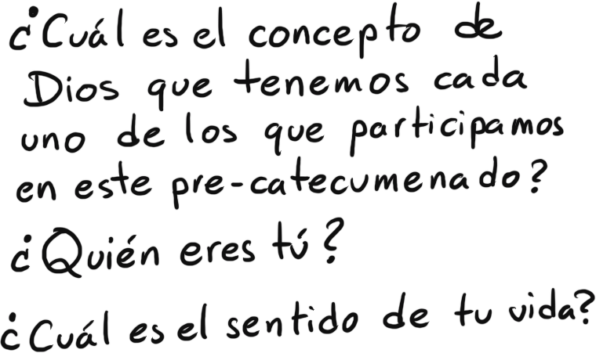
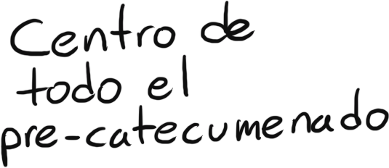

Slide 19
Precatecumenado
SESIÓN | FECHA
Presentación | 31 de enero, 2025
PRIMERA PARTE: Entendiendo el mundo y a la Iglesia | 14 de febrero, 2025 21 de febrero, 2025
Las plagas que debemos extirpar (1): -secularización -desacralización | 28 de febrero, 2025
Las plagas que debemos extirpar (2): -descristianización -crisis de fe | 7 de marzo, 2025
SEGUNDA PARTE: -¿Quién es Dios para ti? | 14 de marzo, 2025
-¿Quién eres tú? | 21 de marzo, 2025

Slide 20
Precatecumenado
SESIÓN | FECHA
TERCERA PARTE: - Kerigma | 28 de marzo, 2025
- Kerigma (2) | 4 de abril, 2025
-¿Qué respondes al Kerigma? | 11 de abril, 2025
SEMANA SANTA: no tendremos catequesis | 13 al 20 de abril, 2025
CUARTA PARTE: - El proceso de fe | 2 de mayo, 2025
- Palabra de Dios | 9 de mayo, 2025

Slide 21
Precatecumenado
SESIÓN | FECHA
- La oración cristiana (teoría) | 16 de mayo, 2025
- La oración cristiana (práctica) | 23 de mayo, 2025
QUINTA PARTE: - Historia de la Eucaristía (de los orígenes al siglo 16) | 30 de mayo, 2025
- Historia de la Eucaristía (del Concilio Vaticano II al día de hoy) | 6 de junio, 2025
- Eucaristía: manantial y cumbre | 13 de junio, 2025
ÚLTIMA PARTE - ¿Qué decides: continuas o te vas? | 20 de junio, 2025

